Slide 1

Министерство образования РМ
Портфолио
воспитателя
Милаевой Галины Николаевны
Муниципального бюджетного дошкольного образовательного учреждения
Атяшевского муниципального района
Республики Мордовия
«Атяшевский детский сад № 2»

Slide 2
Общие сведения
Дата рождения: 08.01.1974г.
Профессиональное образование: учитель начальных классов, МГПИ
им.М.Е.Евсевьева, диплом ЭВ №586274
Дата выдачи: 27.06.1996 г.
Общий трудовой стаж: 24 года
Стаж педагогической работы (по специальности): 10 лет
Стаж педагогической работы в данной организации: 7,5 лет
Наличие квалификационной категории: первая
Звание: нет
Дата последней аттестации: 22. 12.2015г.
Занимаемая должность: воспитатель
Профессиональная переподготовка: 2016 г. - по программе ""Педагогика
и методика дошкольного образования"" в ГБУ ДПО «МРИО»
№ диплома 132402510027 , дата выдачи 20 мая 2016г.

Slide 3
Повышение квалификации: "Оказание первой помощи, ГБУ ДПО "МРИО" сертификат № 1954 Пр.№379 от 01.12.2017;
ГБУ ДПО "МРИО" "Современные подходы к организации образования дошкольников в новых условиях", 08.10.18-22.10.18
Академия «Просвещение»
«Формирование профессиональных компетенций тьюторов, обеспечивающих
сопровождение педагогической работы с детьми дошкольного возраста, для которых русский язык является неродным» с 09.09.2019-20.10.2019
Ссылка на YouTube канал
https://youtube.com/channel/UCRsdHGSJrm_PgM3HWsAnYUQ
Ссылки на видео занятий
https://youtu.be/eqA0MCqZumU
https://youtu.be/JD8StkB8DL8

Slide 4
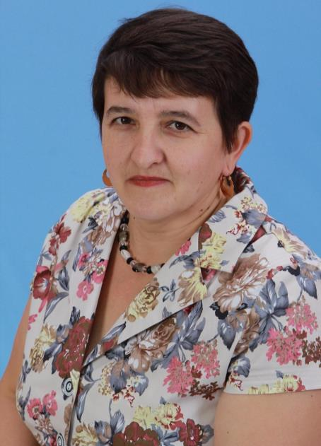

Slide 5
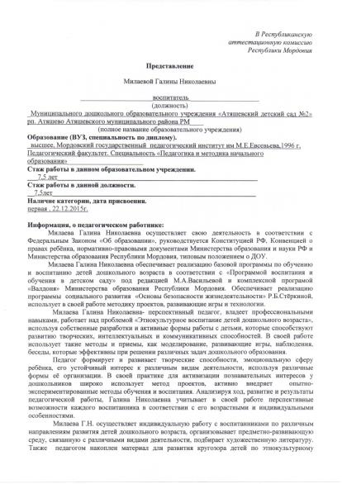
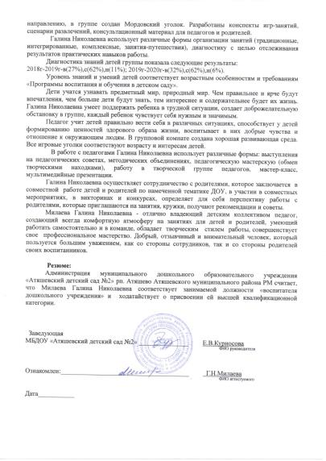

Slide 6
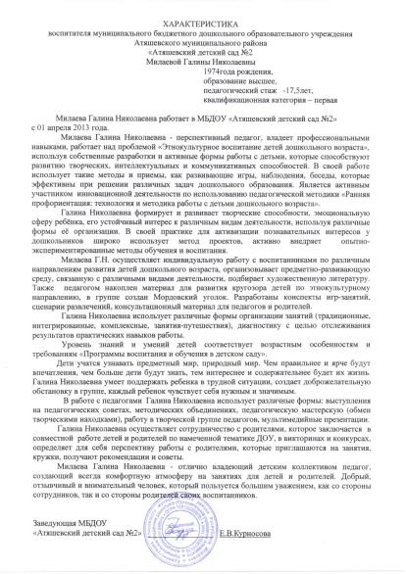

Slide 7
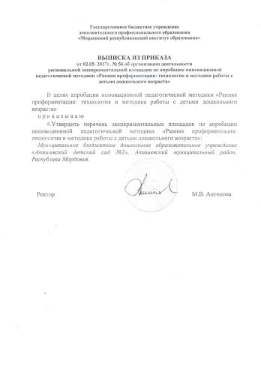
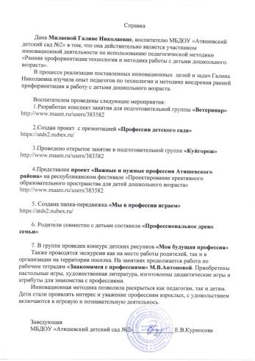
1.Участие в инновационной
(экспериментальной) деятельности

Slide 8
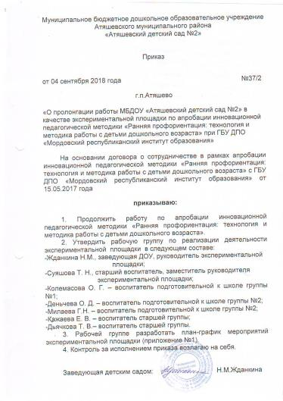
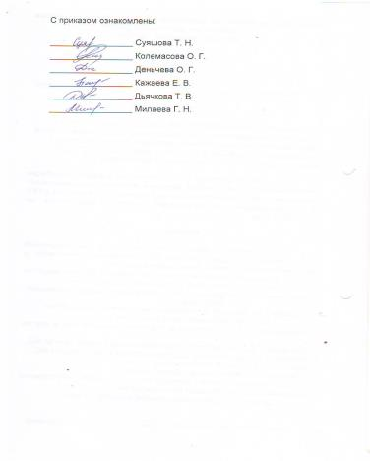

Slide 9
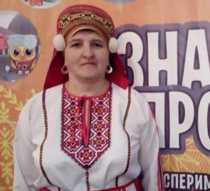
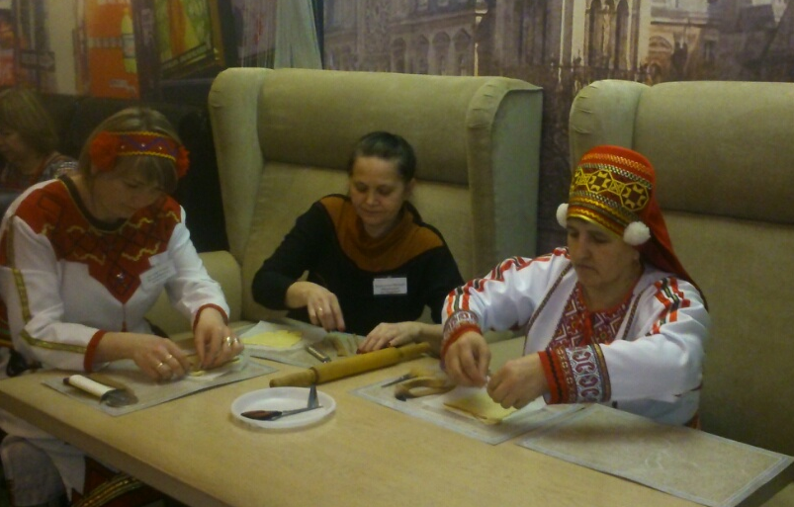


Slide 10
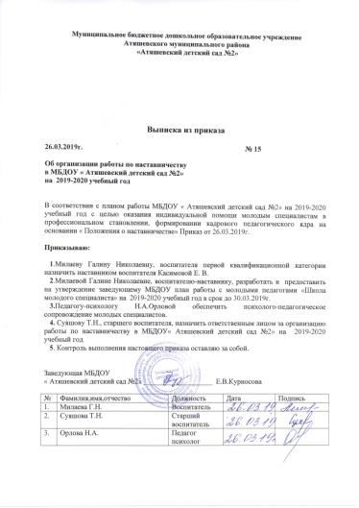
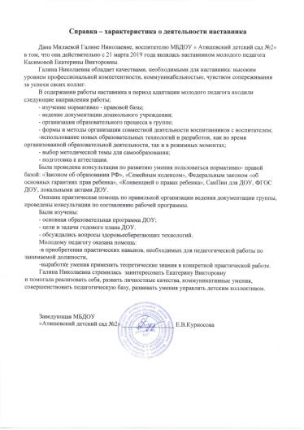
2.Наставничество

Slide 11
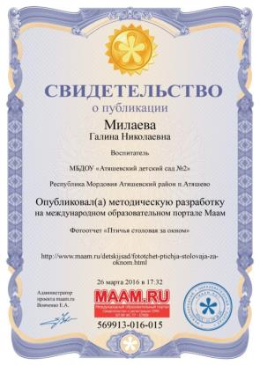
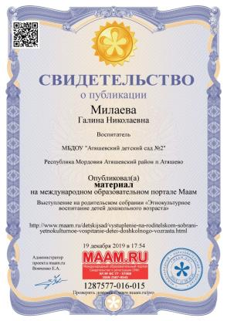
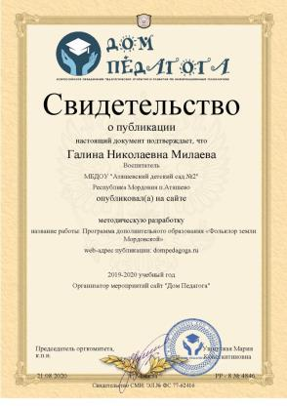
3.Наличие публикаций
Интернет - публикации

Slide 12


4.Результаты участия воспитанников в конкурсах, выставках, турнирах, соревнованиях.
Интернет –конкурсы
Международный уровень

Slide 13


Всероссийский уровень

Slide 14
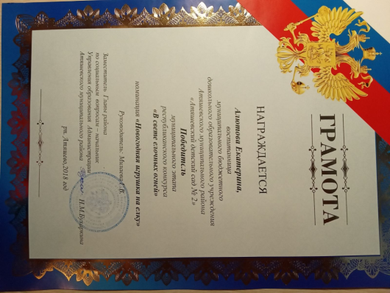
Муниципальный уровень

Slide 15
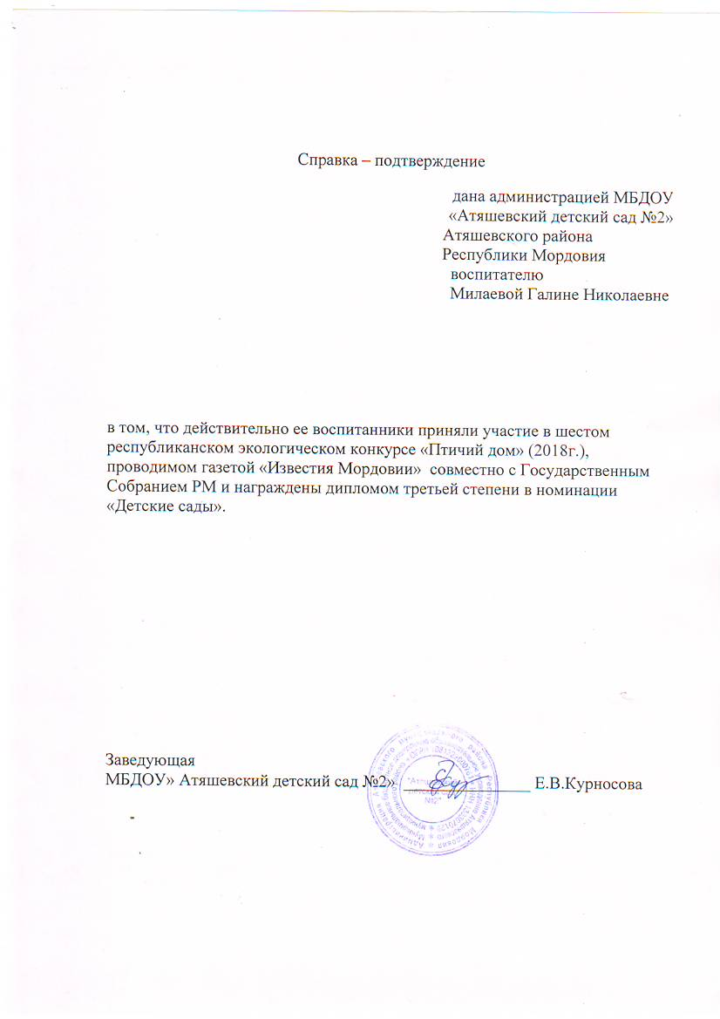
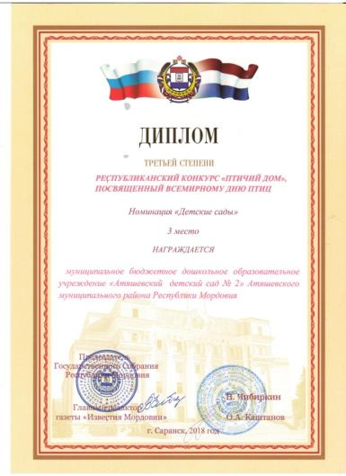
Республиканский уровень

Slide 16
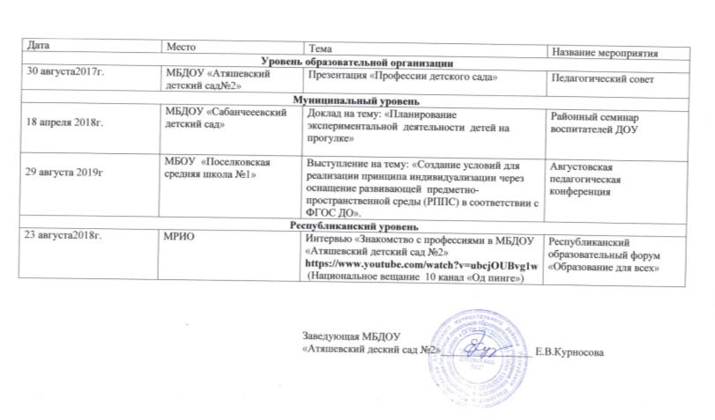
6. Выступления на заседаниях методических советов, научно-практических конференциях, педагогических чтениях, семинарах, секциях, форумах, радиопередачах

Slide 17
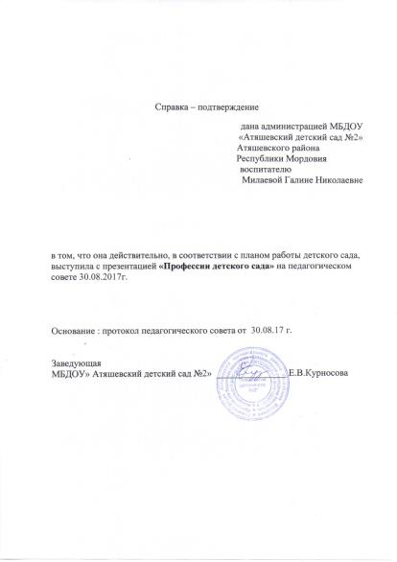

Slide 18
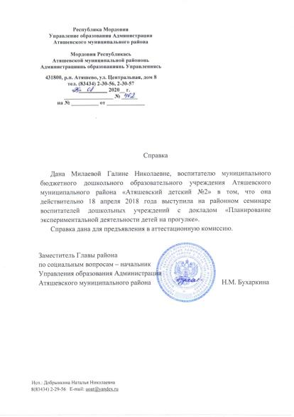
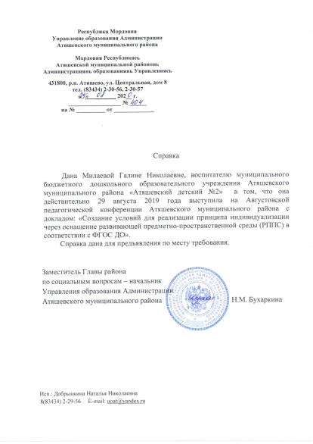

Slide 19
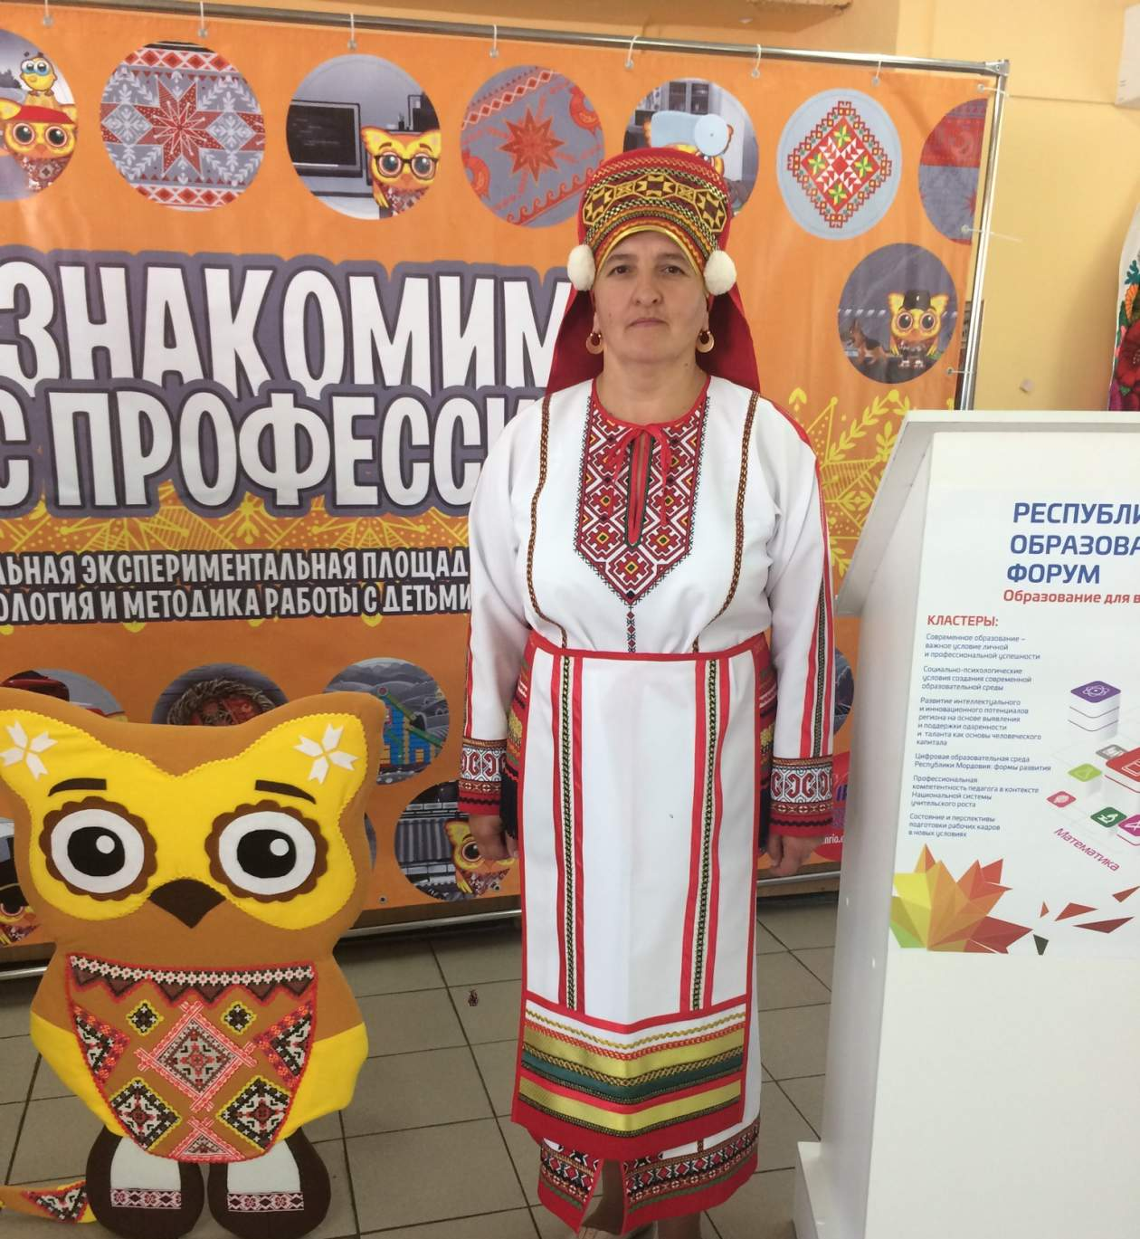

Интервью «Знакомство с профессиями в МБДОУ «Атяшевский детский сад №2»
https://www.youtube.com/watch?v=ubcjOUBvg1w
(Национальное вещание 10 канал «Од пинге»)

Slide 20
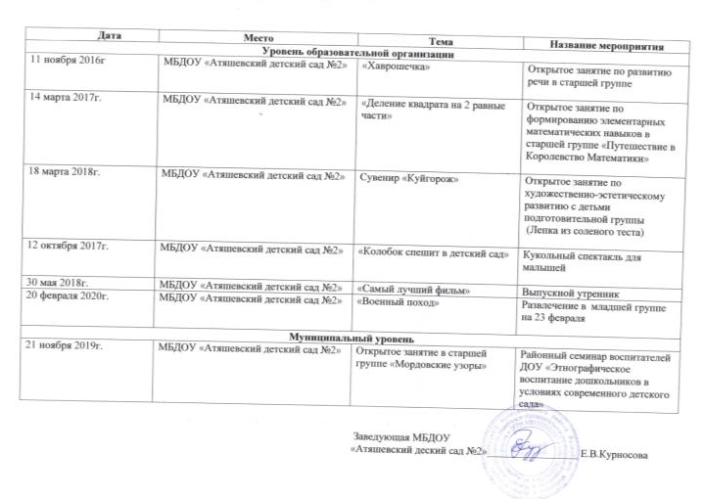
7.Проведение открытых занятий, мастер-классов, мероприятий

Slide 21
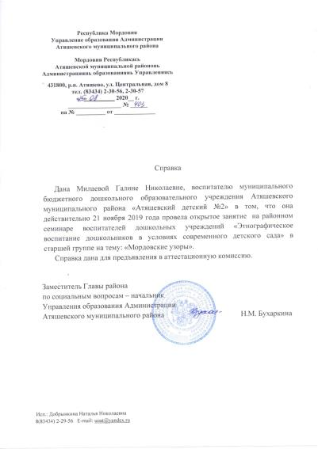

Slide 22
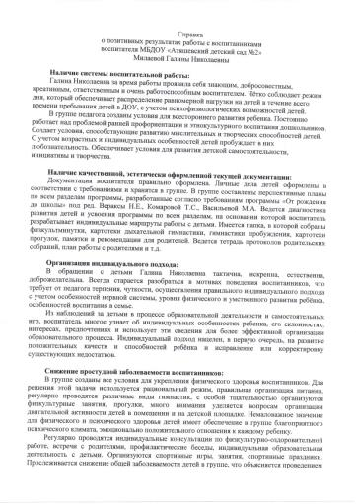
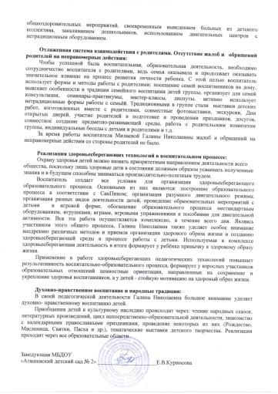
10. Позитивные результаты работы с воспитанниками

Slide 23
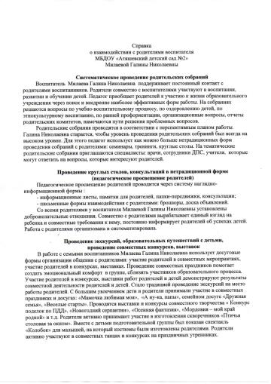
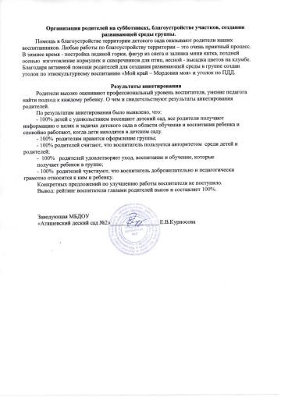
11. Качество взаимодействия с родителями

Slide 24
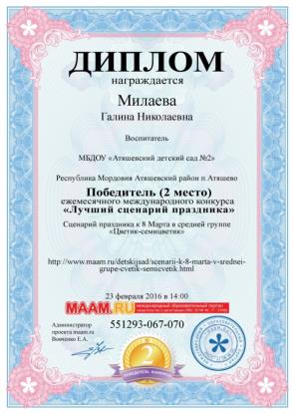

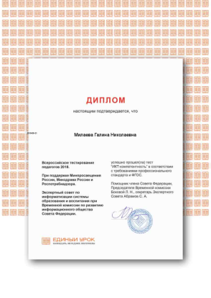
13. Участие педагога в профессиональных конкурсах
Интернет - конкурсы

Slide 25

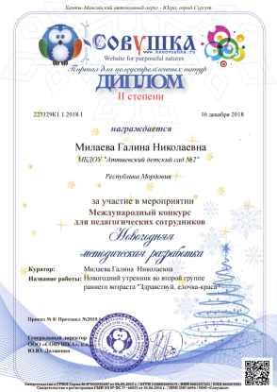



Slide 26

Муниципальный уровень

Slide 27

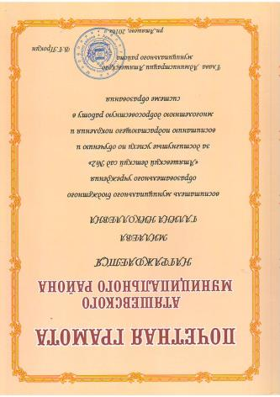
14. Награды и поощрения педагога
Муниципальный уровень

Slide 28
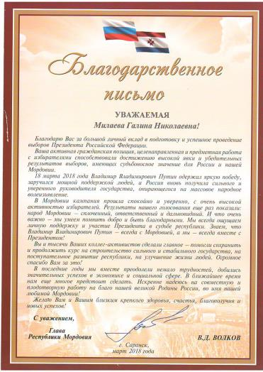
Республиканский уровень

Slide 29
